Slide 1



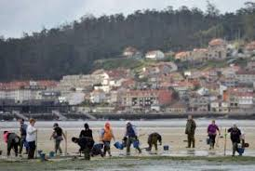
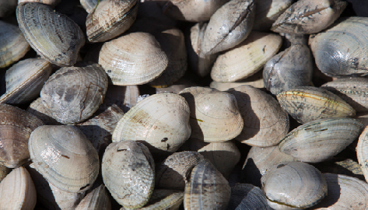
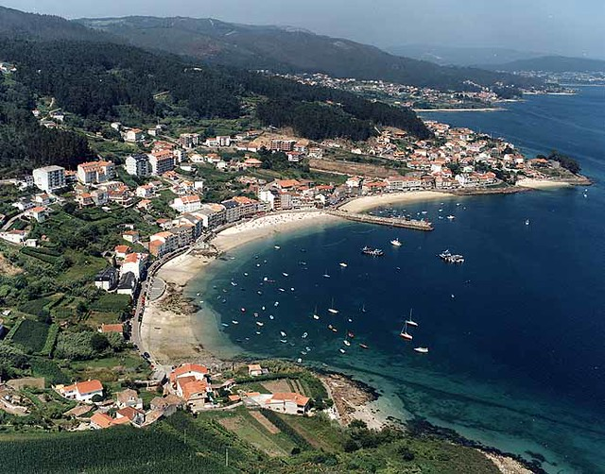
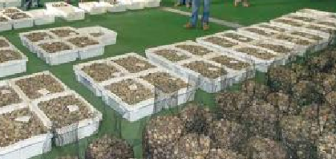
AXUDAS PARA PROXECTOS COLECTIVOS QUE CONTRIBUAN A PROTECCION E RECUPERACION DA BIODIVERSIDADE
MARIÑA A TRAVES DUNHA MELLOR XESTION E CONSERVACION DOS RECURSOS MARIÑOS E DOS SEUS
ECOSISTEMAS, ASI COMO AO FOMENTO DA SENSIBILIZACION AMBIENTAL.
Mediante Orde da Consellería do Mar de data 18-10-2023 concedeuselle a Confraría de Pescadores de Raxó unha subvención para sufragar gran parte dos gastos de contratación do seu servizo de vixilancia dos bancos marisqueiros ubicados no seu ámbito territorial según expediente PE209P-2023-025.
Para o período 01-07-2023 ao 30-06-2024 a Consellería do Mar e o FEMP concedeulle unha axuda por importe de 17.397,60 € para a contratación dun guardapesca marítimo a xornada completa.
As principais tarefas que realiza o gardapesca marítimo da Confraría de Raxó son as siguientes:
Vixilancia a pe e a fLote dos bancos marisqueiros e control das capturas do marisqueo, para levar a cabo estas labores, emprega os diferentes medios propiedade da confraría coma son: a furgoneta, a embarcación e os equipamentos de vixilancia para o deselvovemento do seu traballo.
Control dos traballos de rexeneración dos bancos marisqueiros, sementeira de ameixa, traslados, rareos, etc…
Control do bo estado dos bancos marisqueiros, loita contra o furtivismo, vixilancia en conxunto cos gardapescas das Confrarías de Pontevedra e Lourizán, control e supervisión das embarcacións de pesca de baixura (aparellos, horarios, tallas, etc…) con dependencia directa e baixo a supervisión do Xefe de Gardacostas da Consellería do Mar de Pontevedra.
PROXECTO COFINANCIADO O 75 % POLO FEMP E NUN 25 % POLA COMUNIDADE AUTONOMA GALEGA (Expte PE)
(VIXENCIA 1 DE XULLO 2023 AO 30 DE XUÑO 2024)
-Execución do proxecto: o 100% -

